Slide 1
Python Basic 3
by Arlenyang
2018.12.16

Slide 2
OUTLINE（做一个管理待办列表的小工具）
分析待办列表的功能
程序流程图
设计程序的类和结构
实现程序
测试

Slide 3
分析待办列表的功能

Slide 4
待办列表的功能
添加一个待办项，比如下午要吃个冰淇淋，新创建的待办项都是未完成状态！
完成一个待办项，也就是把待办项的状态置成已完成
删除一个待办项
显示现在所有的待办项

Slide 5
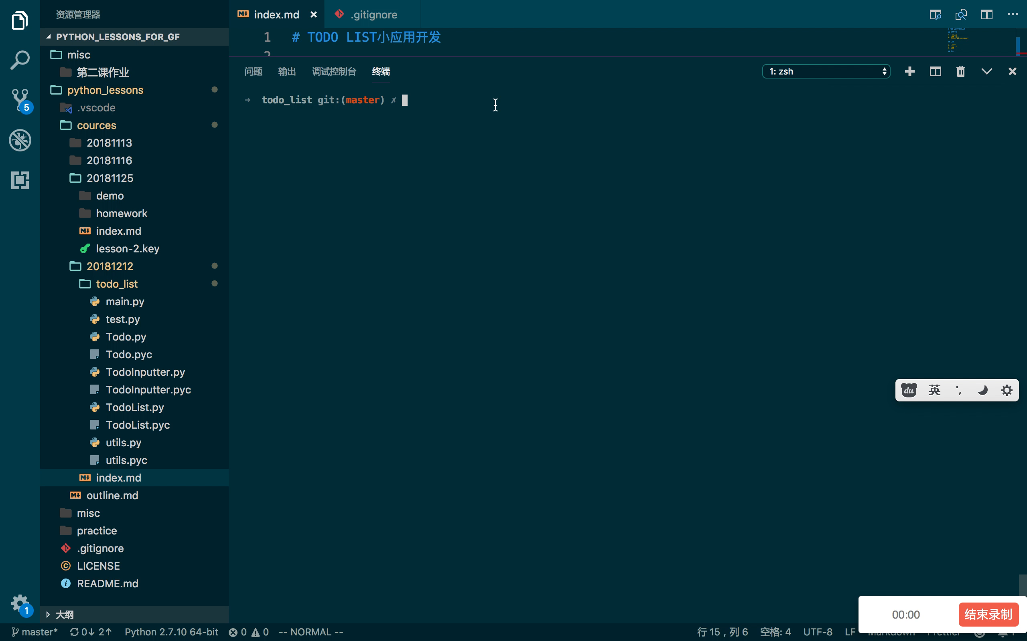
待办列表的功能
展示一哈完成后的效果哈~

Slide 6
待办列表的功能
这里有4个命令：
add 添加待办项
delete 删除待办项
complete 完成待办项
show 显示所有的待办项
每个待办项都有一个唯一的id，delete和complete操作都需要指定一个id

Slide 7

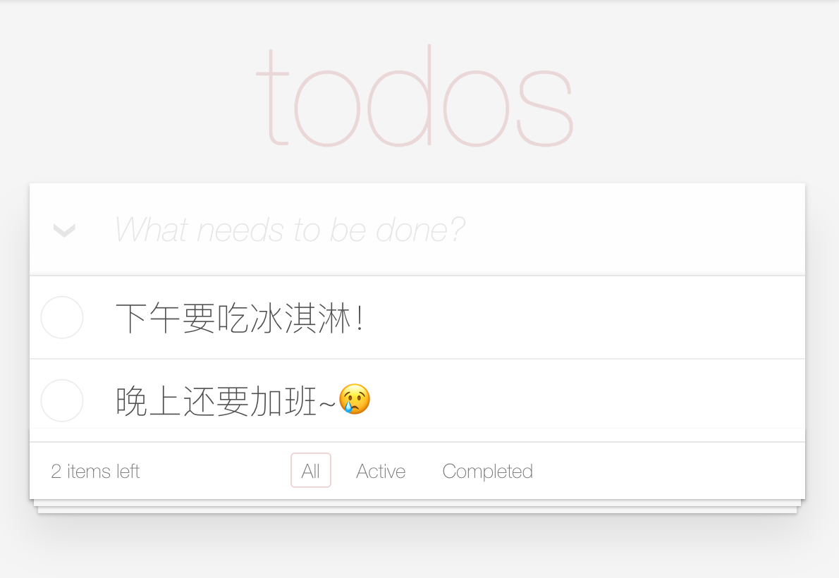
待办列表的功能
你可能会奇怪为什么我们要用命令的方式来做这个小程序（也就是在cmd里展示）？
正常的待办列表应该是这样的，我们的有点low~~
这是因为python的图形化编程需要额外的工具支持，
比较麻烦，只要能完成功能学到如何开发软件就好啦！

Slide 8
程序流程图

Slide 9
程序流程图
不要害怕哈，程序流程图其实就是描述我们的程序运行的整个过程，不是很深奥的概念~~
程序都是顺序执行的嘛，在开始编程前先想好整个程序的运行过程，可以减少反复修改，甚至推倒重来

Slide 10
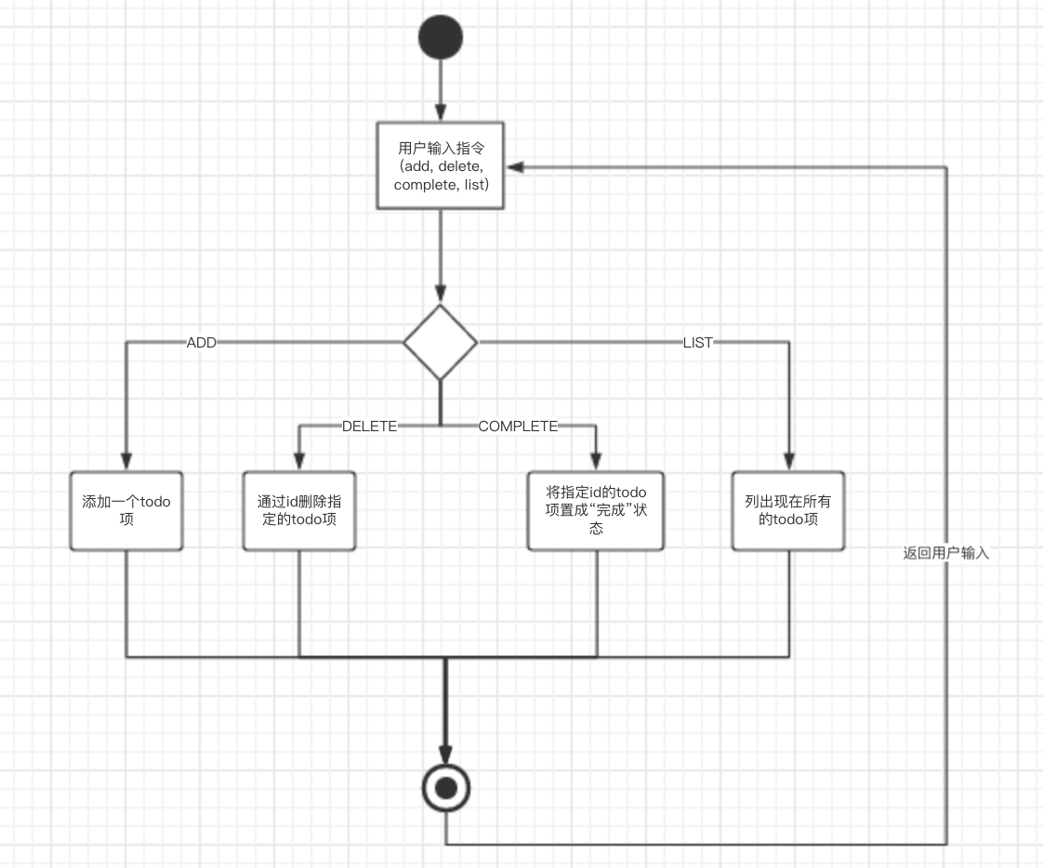
程序流程图
用户输入一个命令，用input接收
待办列表程序的流程图：
根据不同的命令，执行对应的功能
一个命令完成后，让用户重新输入

Slide 11
设计相关的类

Slide 12
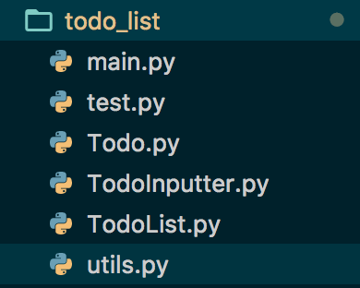
设计相关的类
先说明一下源码包里的文件结构：
main.py 入口文件，执行`python main.py`
即启动整个程序
Todo.py Todo类的实现
TodoInputter.py TodoInputter类的实现
TodoList.py TodoList类的实现
utils.py 工具模块，可以放一些公共方法，方便
其他模块或类调用

Slide 13
设计相关的类
首先我们想一下可以抽象出哪些类？
待办项这个概念可以是一个类，我们添加的每个待办项都是它的实例，我们叫它：Todo 吧
还记得驼峰命名法吗？不记得翻之前的课件！

Slide 14

设计相关的类
首先我们想一下可以抽象出哪些类？
待办项肯定不止一个对吧，所以我们至少得用一个List把这些待办项装起来。所以这个列表可以是一个类，我们叫它：TodoList
为什么不直接用python的List？
TodoList不仅要有存放待办项的功能，
还得提供诸如添加一个新的待办项之类的功能，
而这些功能（或者叫方法）是List不具备的，
所以需要对它进行封装
封装也不记得了对不对？

Slide 15
设计相关的类
首先我们想一下可以抽象出哪些类？
我们在cmd里输入了一个命令（比如add），是不是需要一个东西读取这些命令，并将它们转换成Todo和TodoList里可以执行的功能？所以需要一个解析用户输入的类，我们叫它：TodoInputter
用户（你、我）
结合我们之前的程序流程图，
用户输入一个命令之后程序的运行步骤：
TodoInputter
TodoList
通过最外层的TodoInputter把命令转成 TodoList的功能
TodoList通过执行功能影响最内层的Todo， 也就是存储的待办项
Todo

Slide 16
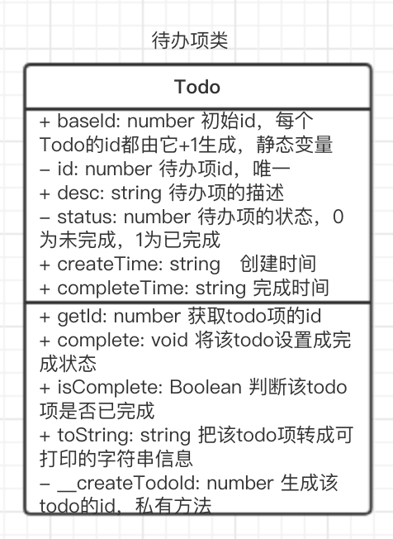
设计相关的类
这个是描述一个类的uml图，能清晰的表示
一个类的所有信息。不用管什么是uml，
能看懂图里是什么就行了。也不一定要这么
列出来，反正自己要先想好这个类有哪些东西
Todo类：
类名
类的所有变量
表示实例变量
- 表示私有变量
第二次课的ppt里有类变量和方法的讲解哈
类的所有方法
表示实例方法
- 表示私有方法

Slide 17
设计相关的类
先去看下Todo.py哈，这是Todo的源码，然后再
回来看细节的解释
Todo类：
baseId，这个变量很重要。首先它是一个
静态变量，所有todo都共用的，也就是说
如果在一个todo里让baseId +1，下一个todo
取baseId的值，就是+1之后的值了
baseId的作用是什么呢？
我们知道每个todo都需要一个唯一的id，这里
我们设计的比较简单，id就是一个自增的数字，
比如第一个todo的id是0，第二个就是1。
所以每次创建一个新的todo，我们都需要用
之前的todo的id加1来得到新的id。这种情况用
静态变量特别合适

Slide 18
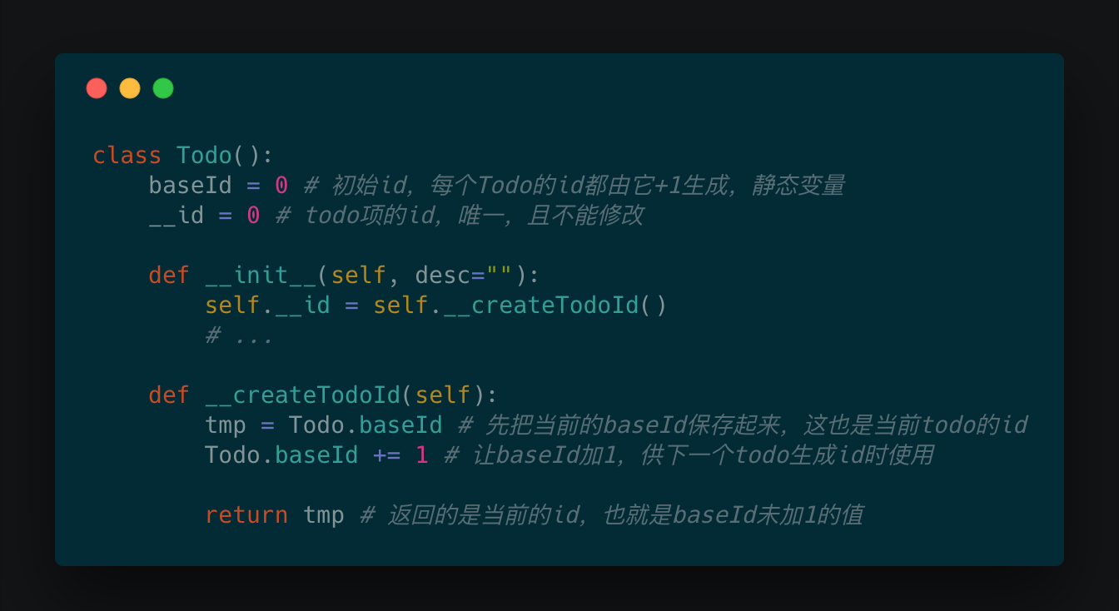
设计相关的类
问题：
为什么要把id设置成私有变量？
为什么createTodoId也要设置成私有方法？
Todo类：
说说生成todo的id的逻辑：
todo初始化时给__id赋值，使用
的是类中的私有方法__createTodoId

Slide 19
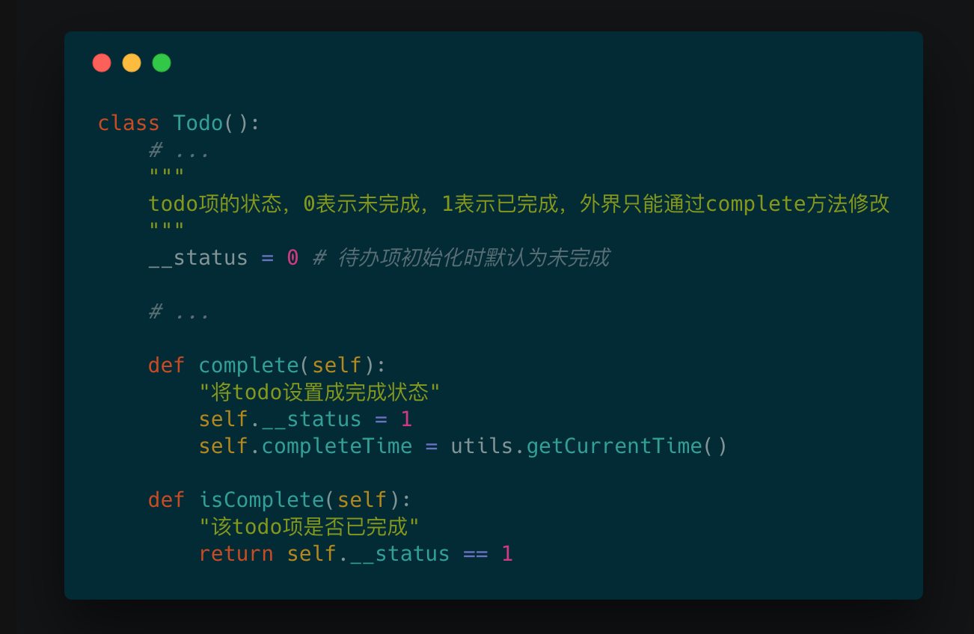
设计相关的类
Todo类：
再来说说status变量：
status是私有变量，知道为什么噻
complete是公共方法，外界可以通过调用它来修改status
isComplete方法可以从侧面得到status的值

Slide 20
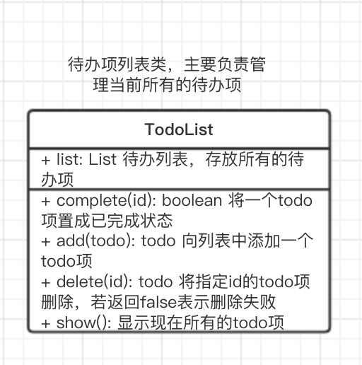
设计相关的类
TodoList类：
TodoList简单多了，它就负责管理一个List，
添加（add），删除（delete）等
举添加一个todo的栗子
首先要先创建一个todo实例
然后把这个todo放到TodoList对象的List里
具体实现看源码哈

Slide 21
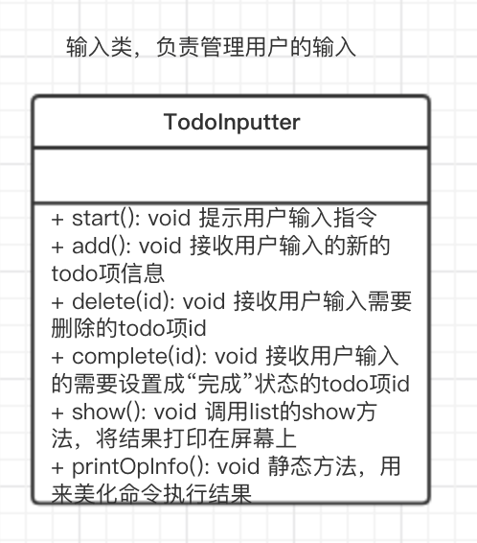
设计相关的类
TodoInputter类：
TodoInputter的主要作用就是用户与TodoList
之间沟通的桥梁。
具体来说，就是我输入一个
命令add，TodoInputter负责解读这个命令（因为
可能还有参数，比如add还需要用户输入todo的
描述），调用TodoList的add方法，才能把新的
todo保存下来
代码看着很多，其实都是调用TodoList的方法，
这也是面向对象编程的分层概念的体现。

Slide 22
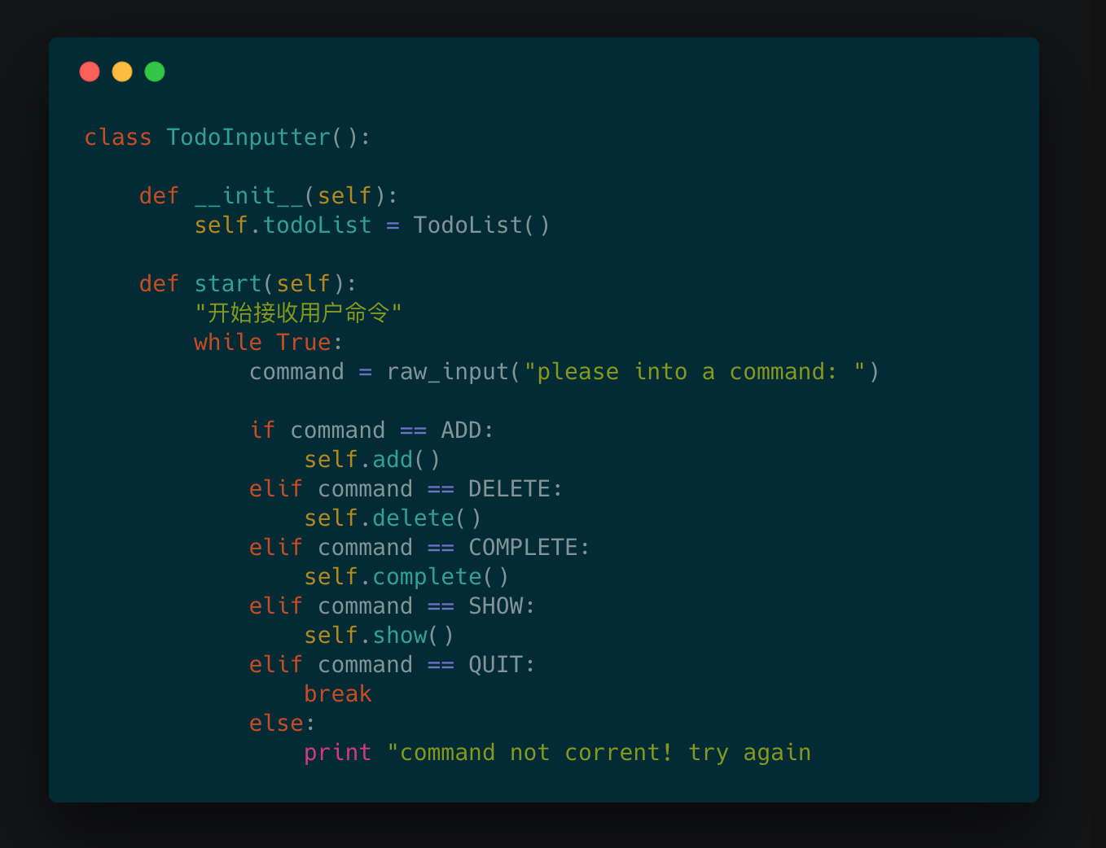

设计相关的类
TodoInputter类：
初始化一个todoList实例，你可以理解成一个个性化的List
while True是一个无限循环，我们在用户输入完一个命令之后，
需要返回最开始的位置，让用户输入下一个命令。除非输入
“quit”命令，否则程序会永远执行下去
知道break在这里的作用噻~

Slide 23
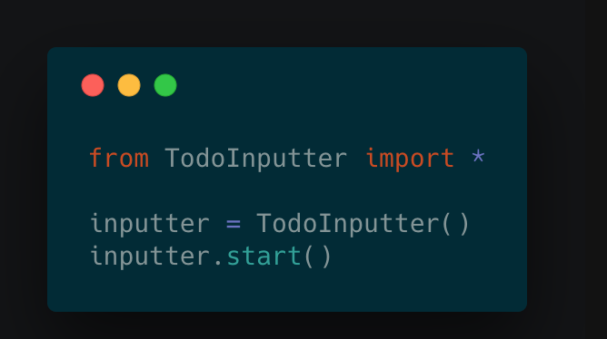
设计相关的类
main.py：
我们会习惯性的用main.xxx作为程序执行的入口，特别
是在面向对象编程中。因为面向对象里，所有的实现都是
类，需要一个流程把这些类串起来，就很像面向过程中的
函数
面向对象和面向过程的区别还记得吗？

Slide 24
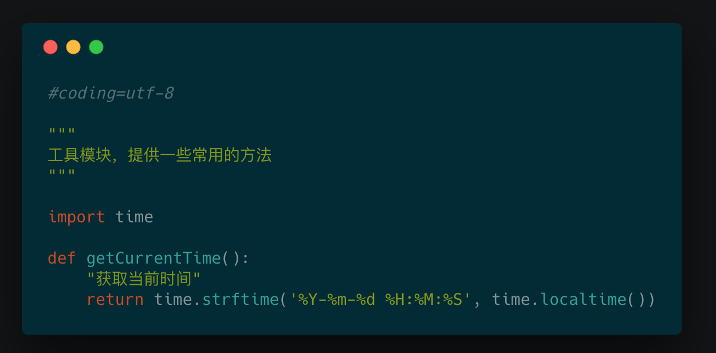
设计相关的类
utils.py：
一些与类无关的通用方法可以放到一个单独的文件（比如这里的utils）里，
这样其他模块或类就可以直接使用，不需要重复写

Slide 25
设计相关的类
高阶函数的另一个用法：
还记得之前说过的高阶函数的简单用法吗？
lambda表达式！
在todolist项目里用到另一种用法：
把普通函数当成参数传给另一个函数使用

Slide 26
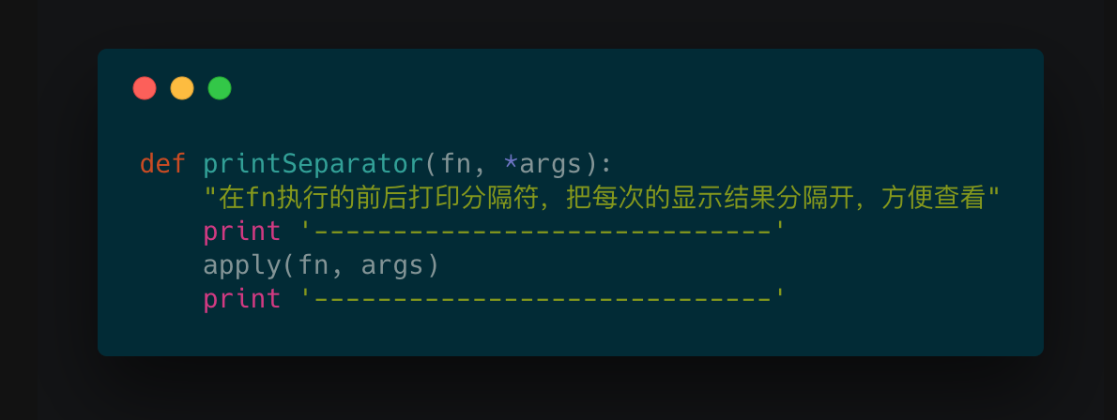
设计相关的类
下面是utils.py里的一个公共方法：
它的作用是：
这里面有你喜欢的apply方法哟，我就不说它的用法了。
因为我们不知道是不是需要给fn传递参数，所以args变量负责
把fn的参数（如果有的话）在执行fn的时候传给它
知道*args的星号是什么意思吗？

Slide 27
实现程序及测试

Slide 28
实现程序及测试
所有代码都在压缩包里了哈，有看不明白的地方随时问我
程序的测试其实很简单，只需要按照自己原本设计的功能检查一遍就行了，不过要有意识的选一些极端的case，比如我如果不填id会怎么样

Slide 29
作业

Slide 30
作业
我们的程序有个缺点，一旦退出程序（无论是输入quit命令还是ctrl+c），我们之前输入的东西就都没有了。
试试能不能在我的代码的基础上再开发，把输入的数据保存在一个csv文件里，并且每次启动程序时都先从csv文件中读取内容

